Slide 1
GIT

Slide 2
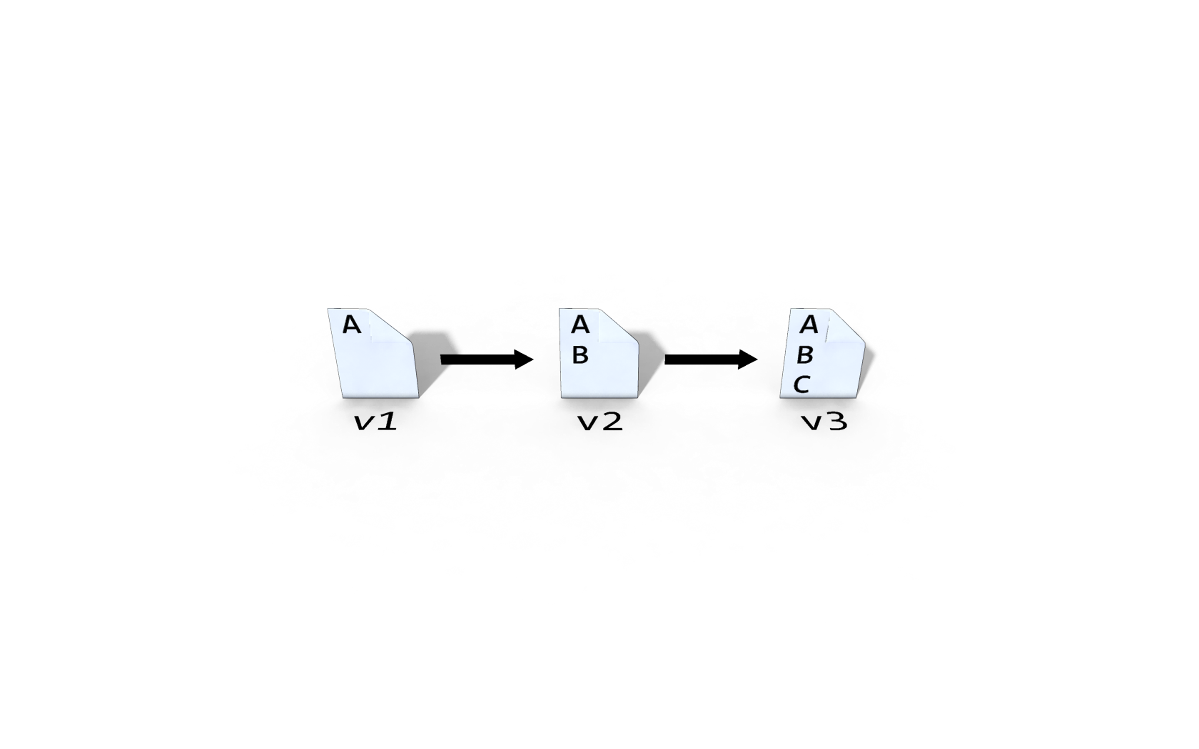
Softwareontwikkeling
Momentopnames van de software​
Terug naar eerdere versies​
Geen kans op conflicten

Slide 3
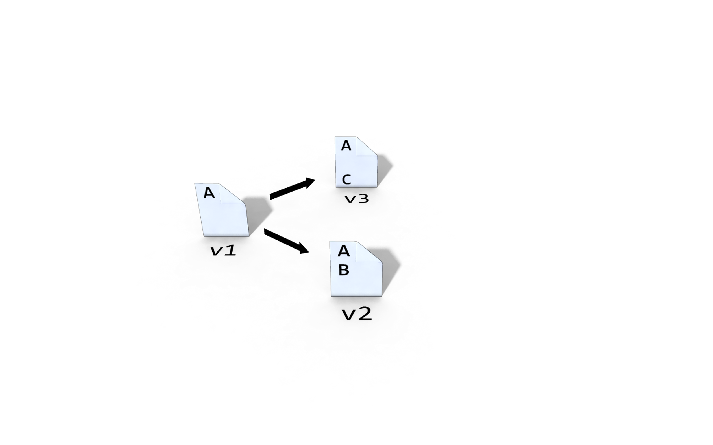
Software in teams
Bestand wordt door meerderen bewerkt
Welke versie is de correcte?
Notes:
Zowel jij als iemand anders voegen tegelijkertijd een knop toe aan hetzelfde formulier. Wat er natuurlijk moet gebeuren is dat beide knoppen bruikbaar worden.
De correctie versie is dus een gecombineerde, nieuwe versie
3

Slide 4
Opdracht 1
Git installeren
Maak een Gitlab project aan
Nodig je docenten uit.
Voeg een .gitignore bestand toe
Voeg een folder structuur toe
Notes:
4

Slide 5
1. Git installeren en controleren
Windows
https://gitforwindows.org/
Command line
https://www.w3schools.com/whatis/whatis_cli.asp
Notes:
5

Slide 6
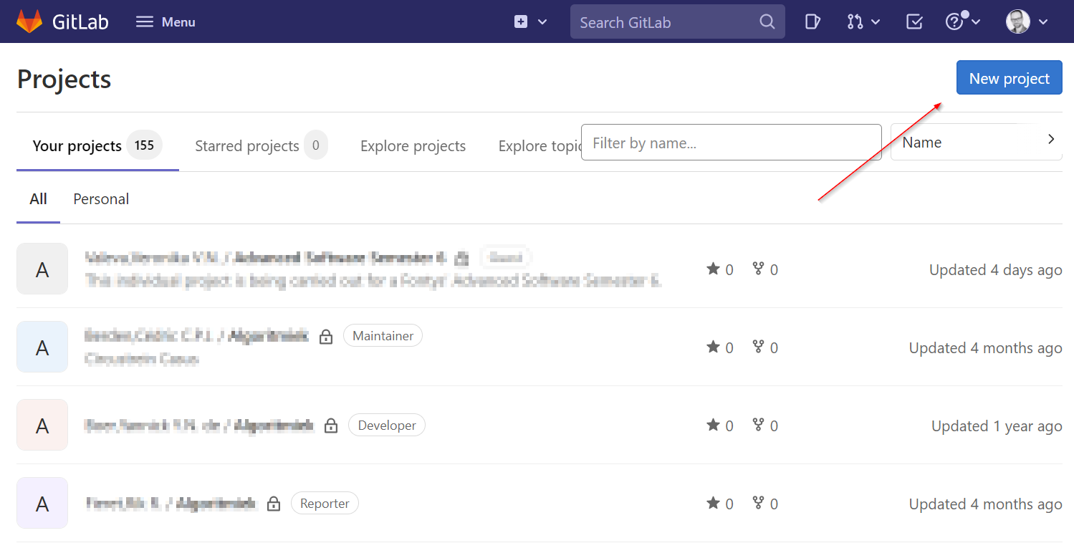
2. Gitlab project maken
https://git.fhict.nl (gitlab)
Notes:
We gaan werken met gitlab via FHICT
6

Slide 7
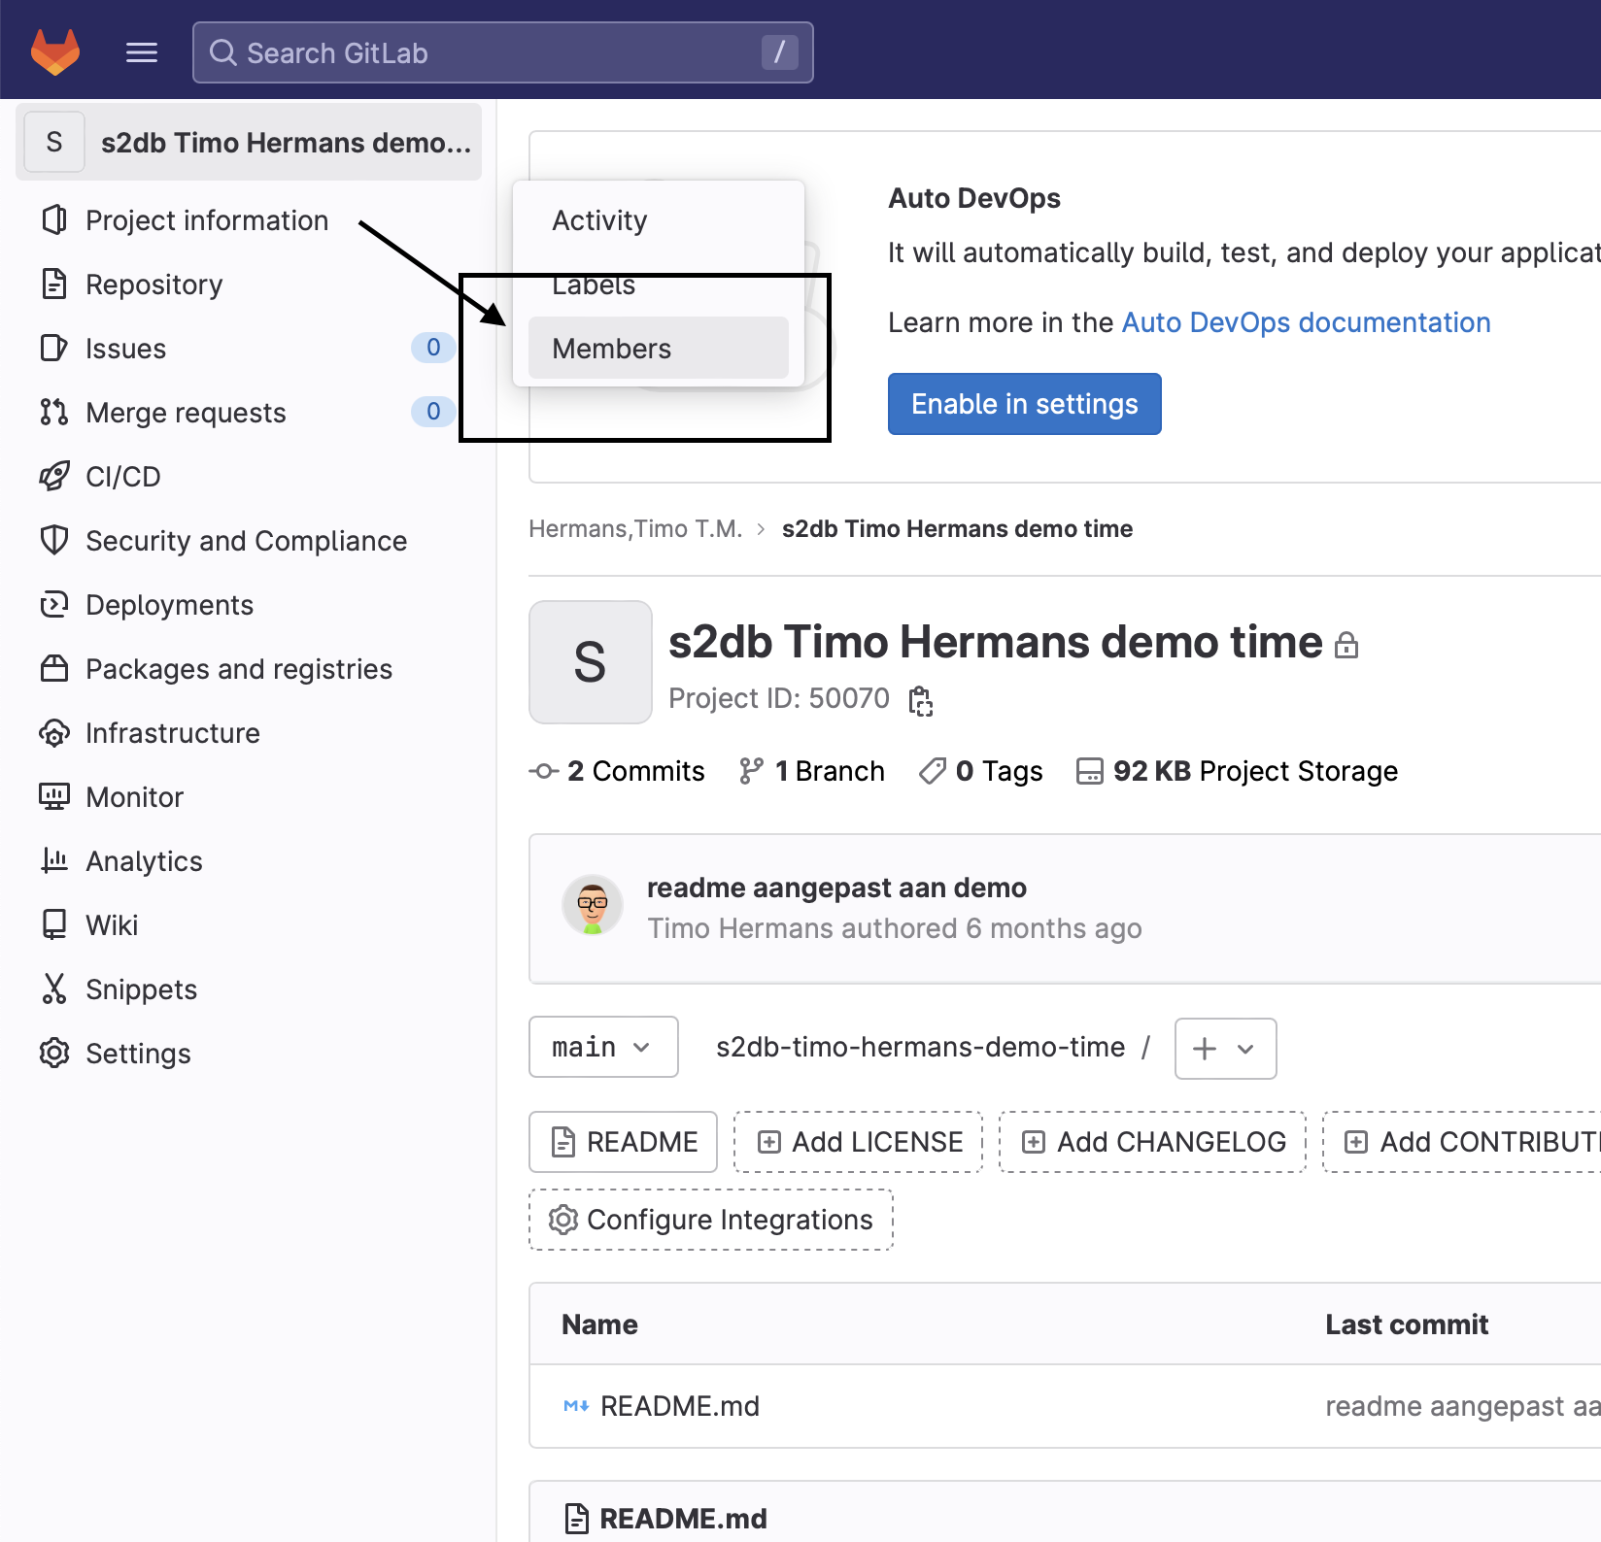
3. Nodig je docenten uit
Notes:
We gaan werken met gitlab via FHICT
7

Slide 8
4. Sommige bestanden niet met elkaar delen
Dingen die niet relevant zijn voor het team
Persoonlijke instellingen *.suo *.user
Tijdelijke bestanden *.swp *.cs~
Zaken die geen broncode zijn (obj en bin folder)
https://github.com/github/gitignore
VisualStudio.gitignore
Bewaar in root folder als “.gitignore”
Notes:
Voorbeeld is voor C# bestanden, zet dit meteen in je directory. Later is lastiger.
8

Slide 9
5. Voeg een folder structuur toe
- Voorbeeld structuur (https://git.fhict.nl/I873300/s2db-timo-hermans)
- What is CLI (https://www.w3schools.com/whatis/whatis_cli.asp)
- Git commands (https://www.w3schools.com/git)
cd c:\projects\project
git init
git remote add origin <url>
[..]
git add . -A
git commit –m “Initial”
git push origin main
cd c:\projects
git clone <url>
[..]
git add . -A
git commit –m “Initial”
git push origin main
of

Slide 10
Opdracht 2
Wijs een team lead aan
Team lead:d
Maak een Gitlab project aan.
Nodig je team leden en docenten uit.
Commit en push een bestand ”leden.txt” met jouw naam.
Iedereen (zie volgende slides):
Clone het project dat gemaakt is.
Voeg je naam toe aan “leden.txt”. Voeg een bestand toe genaamd “<naam>.txt”. Vervang <naam> met jouw naam.
Zorg dat iedereen dezelfde versie op zijn pc heeft.

Slide 11
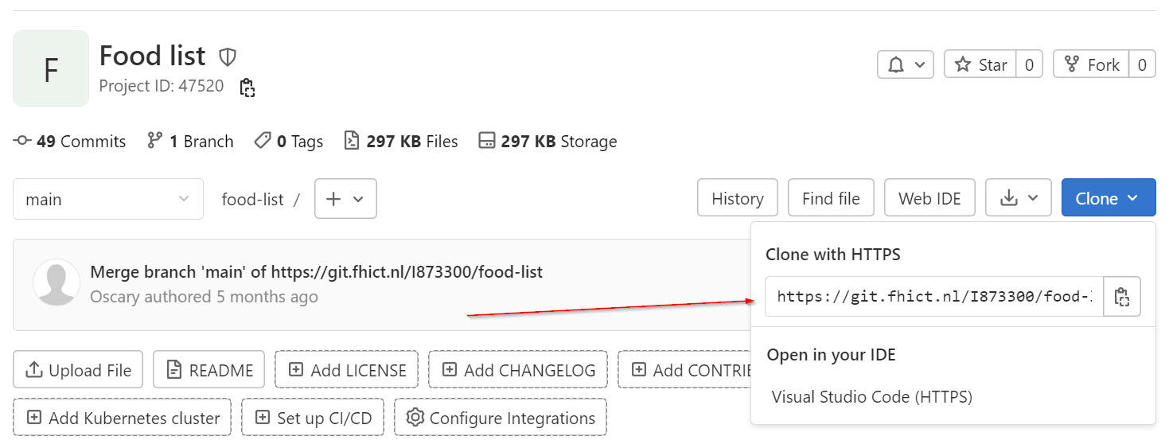
5. Clone het project
git clone https://git.fhict.nl/I873300/food-...

Slide 12
6. Voeg je wijzigingen toe
git status
git diff
git add (of rm/mv)
git commit –m ”<Naam> toegevoegd"

Slide 13
7. Wijzigingen delen met elkaar
git push origin main
git pull origin main

Slide 14
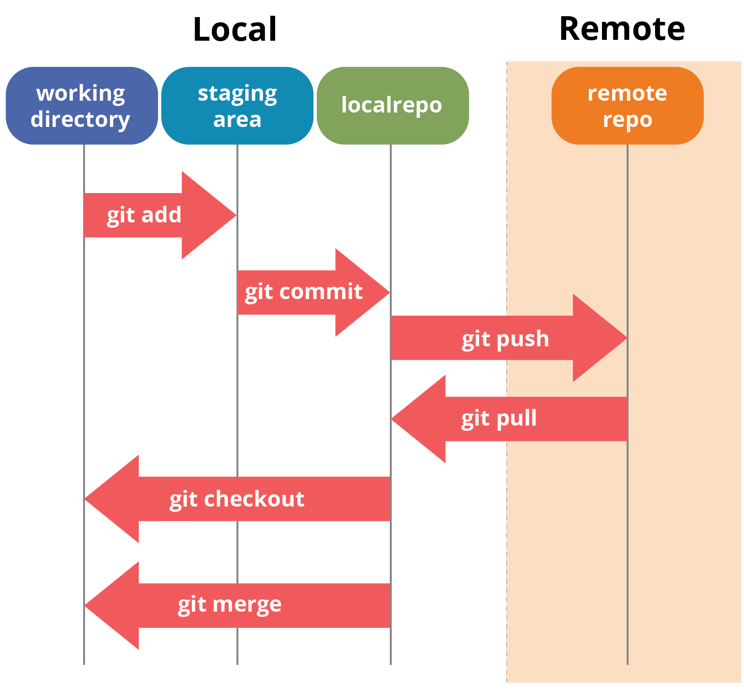
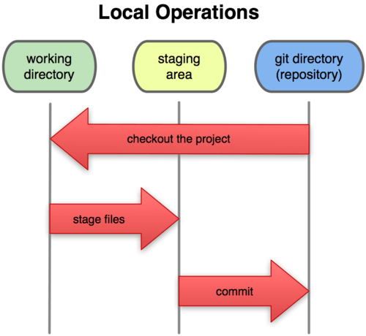
Samenvatting
Notes:
Git werkt lokaal. De repository staat op je PC/laptop zelf. Via push en pull kun je deze naar een remote repo sturen.
14

Slide 15
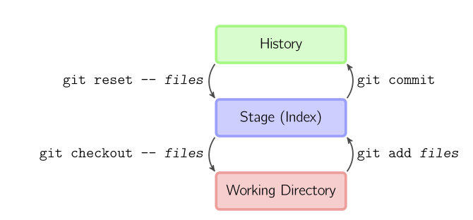
Local

Slide 16
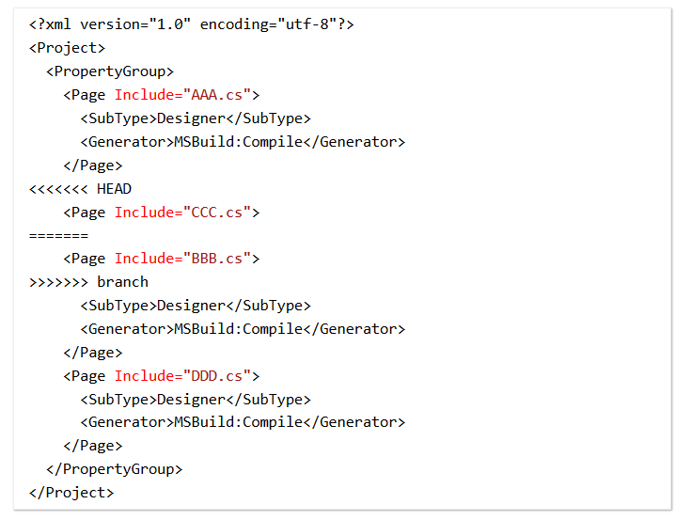
Merge conflicts
Notes:
Benoem dit, maar ga er niet te diep op in. Veel tools kunnen dit voor je mooier en gemakkelijker weergeven.
16

